Slide 1
商品修改功能

Slide 2



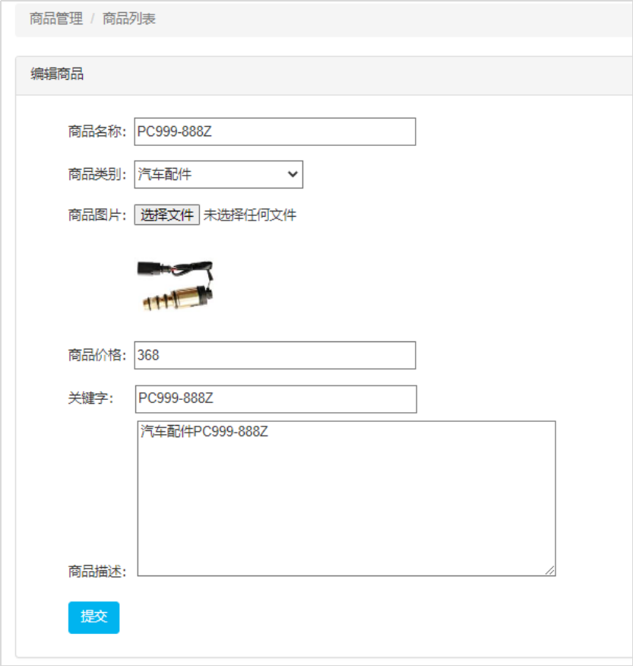

引入
，，
如何在Express框架中结合表单进行商品信息修改？

Slide 3
目录
01
任务需求
02
实现步骤
03
任务实现

Slide 4
任务需求
在Express中使用页面完成商品信息修改功能。

Slide 5
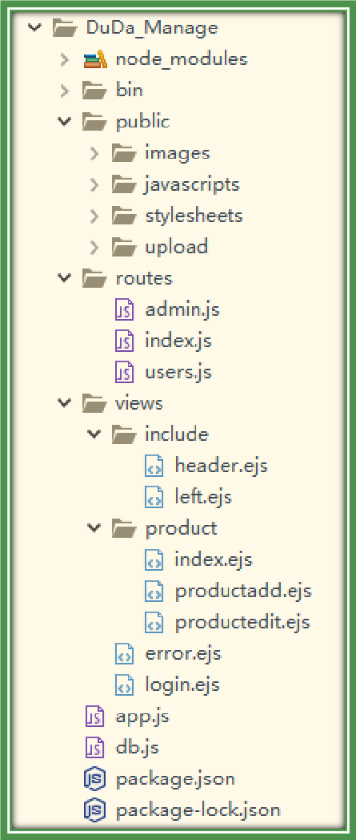
实现步骤
01
准备数据
02
创建模板引擎
03
编写路由代码
04
启动项目，浏览页面

Slide 6

任务实现
1. 准备数据
数据库DuDaInfo，商品表product。
id为主码、自增

Slide 7
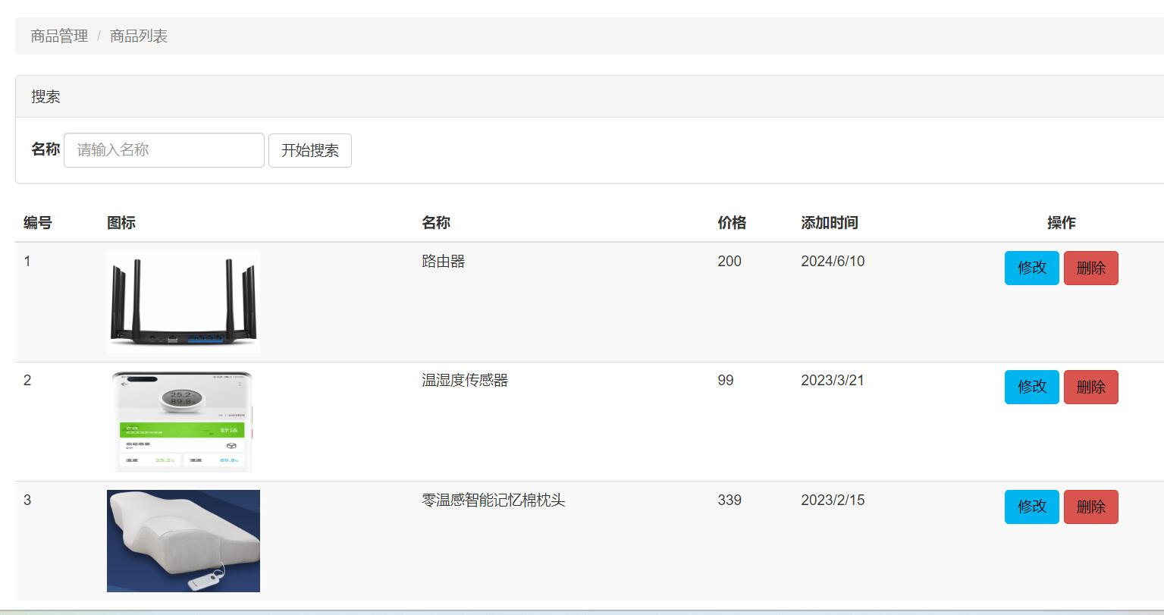
任务实现
2. 创建模板引擎
模板文件views/product/index.ejs-商品列表页面添加链接。
02
表格
<table>
【修改】
【删除】
超链接
<a href="/admin/edit?id=<%= list[i].id%>">修改</a>
<a href="/admin/delete?id=<%= list[i].id%>"
onclick="return confirm('确定要删除吗？');">删除</a>

Slide 8
任务实现
2. 创建模板引擎
模板文件views/product/productedit.ejs-商品修改页面。
02
表单
<form>
文本框
下拉框
文件框
文本区域
提交按钮

Slide 9
任务实现
<form action="/admin/doEdit" method="post" enctype="multipart/form-data">
<ul>
<input type="text" name="_id" value="<%=item.id%>" hidden="hidden" />
<li>商品名称：<input type="text" name="title" value="<%=item.name%>"/></li>
<li>商品类别：
<select name="cat_id" id="">
<option value="1" <%=(item.cat_id==1)?'selected':'' %>>汽车配件</option>
<option value="2" <%=(item.cat_id==2)?'selected':'' %>>轮船配件</option>
<option value="3" <%=(item.cat_id==3)?'selected':'' %>>数码产品</option>
<option value="4" <%=(item.cat_id==4)?'selected':'' %>>家居用品</option>
</select>
</li>
<li>商品图片：<input type="file" name="pic"/></br>&nbsp;&nbsp;
<img src="/<%=item.image%>" width="100px" height="100px"/>
</li>
<li>商品价格：
<input type="text" name="price" value="<%=item.price%>"/></li>
<li>关键字：&nbsp;&nbsp;&nbsp;&nbsp;
<input type="text" name="keywords" value="<%=item.keywords%>" />
</li>
<li>商品描述：
<textarea name="description" id="" cols="60" rows="8" >
<%=item.content %></textarea></li>
<li><button type="submit" class="btn btn-success">提交</button></li>
</ul>
</form>
模板代码
view/product/productedit.ejs
显示商品原图片
value属性显示原数据

Slide 10
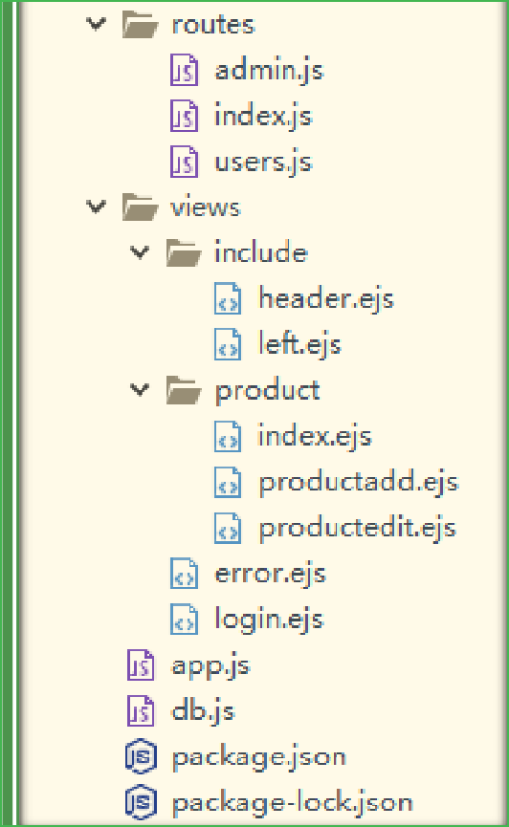
任务实现
3. 编写路由代码
routes/admin.js
修改功能：
get("/edit") （带地址栏参数 /edit?id=5）
--获取地址栏参数id，进行商品查询
--渲染商品修改页面，显示原数据
post("/doEdit")--提交商品修改表单数据

Slide 11
任务实现
服务器代码
//---------------------修改商品
router.get("/edit",function (req,res, next) {
const id = req.query.id;
var sql = 'select * from product where id=?';
var sqlParam=[id];
db.conn.query(sql, sqlParam, function (err, result) {
if(err){
console.log('[SELECT ERROR] - ',err.message);
return;
}
console.log(result); // [{.......}]
res.render("product/productedit",{item:result[0]});
});
});
routes/admin.js
根据地址栏参数
查询商品
渲染商品修改页面
查询结果以item
传入页面

Slide 12
任务实现
router.post("/doEdit",function (req,res, next) {
const form = new multiparty.Form();
form.uploadDir = "public/upload";
form.parse(req,function(err,fields,files){
const id = fields._id[0];
const title = fields.title[0];
const cat_id = fields.cat_id[0];
const price = fields.price[0];
const description = fields.description[0];
const keywords = fields.keywords[0];
const originalFilename = files.pic[0].originalFilename; //取上传文件名
console.log(originalFilename);
const pic = files.pic[0].path.substr(7); //去掉 public/
// originalFilename有值 ，修改图片；originalFilename无值，未修改图片
console.log(originalFilename.length); //上传文件名长度大于0
if(originalFilename.length >0){ //upload\\b2mBBgtaeFwnrAmNHwjj4DaF.jpg
var sql = 'update product set name=?,cat_id=?, price=?,content=?,
image=?,keywords=? where id=?';
var sqlParam=[title,cat_id,price,description,pic,keywords,id];
服务器代码
routes/admin.js
取得上传商品的图片名
要去除默认路径public/
更新了商品图片
有image字段

Slide 13
任务实现
服务器代码
}else{ //未修改图片，无需更改image字段
var sql = 'update product set name=?,cat_id=?,price=?,
content=?,keywords=? where id=?';
var sqlParam=[title,cat_id,price,description,keywords,id];
}
console.log(sqlParam);
db.conn.query(sql, sqlParam, function (err, result) {
if(err){
console.log('[SELECT ERROR] - ',err.message);
return;
}
res.redirect("/admin/product");
});
});
});
routes/admin.js（续）
未更新商品图片
无image字段
跳转到商品列表页
起到刷新作用

Slide 14
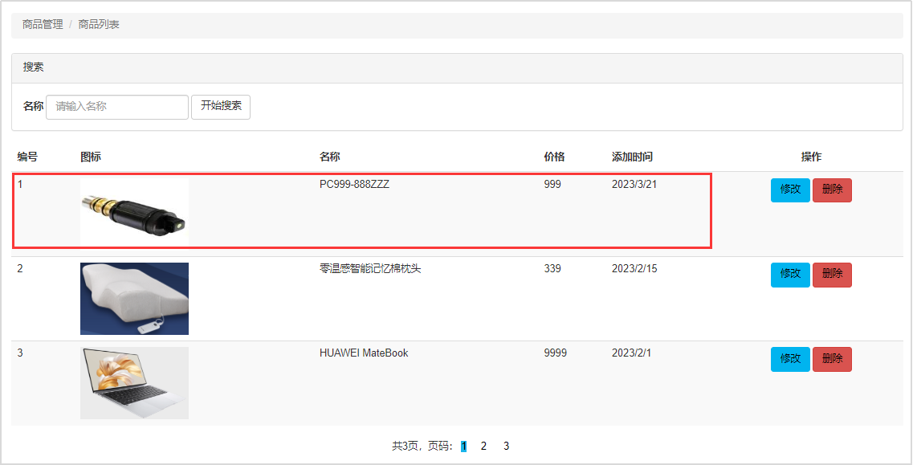
任务实现
4. 启动项目，浏览页面
启动项目
进入项目文件夹，打开CMD窗口
nodemon app.js
服务器测试
浏览器打开地址：
http://localhost:3006/admin/login
登录后，选择商品，点击【修改】按钮

Slide 15

小结
任务需求
Express中结合模板引擎实现商品修改功能
实现步骤
准备数据→创建模板引擎→
编写路由代码→启动项目浏览页面
任务实现
routes/admin.js – 路由代码
修改图片--update语句中含image字段
未修改图片--update语句中无image字段
views/product/productedit.ejs –商品修改模板引擎

Slide 16
谢谢观看

